Slide 1
T.C. İSLAHİYE KAYMAKAMLIĞI İslahiye Sosyal Hizmet Müdürlüğü

Slide 5
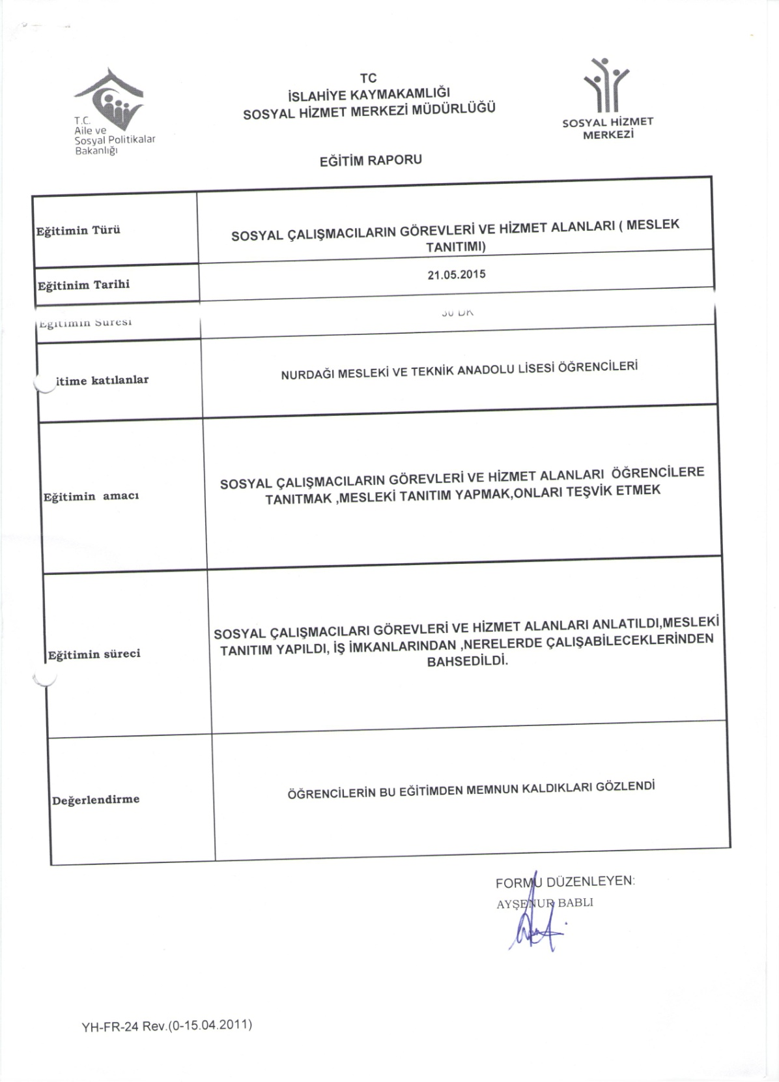

Slide 6
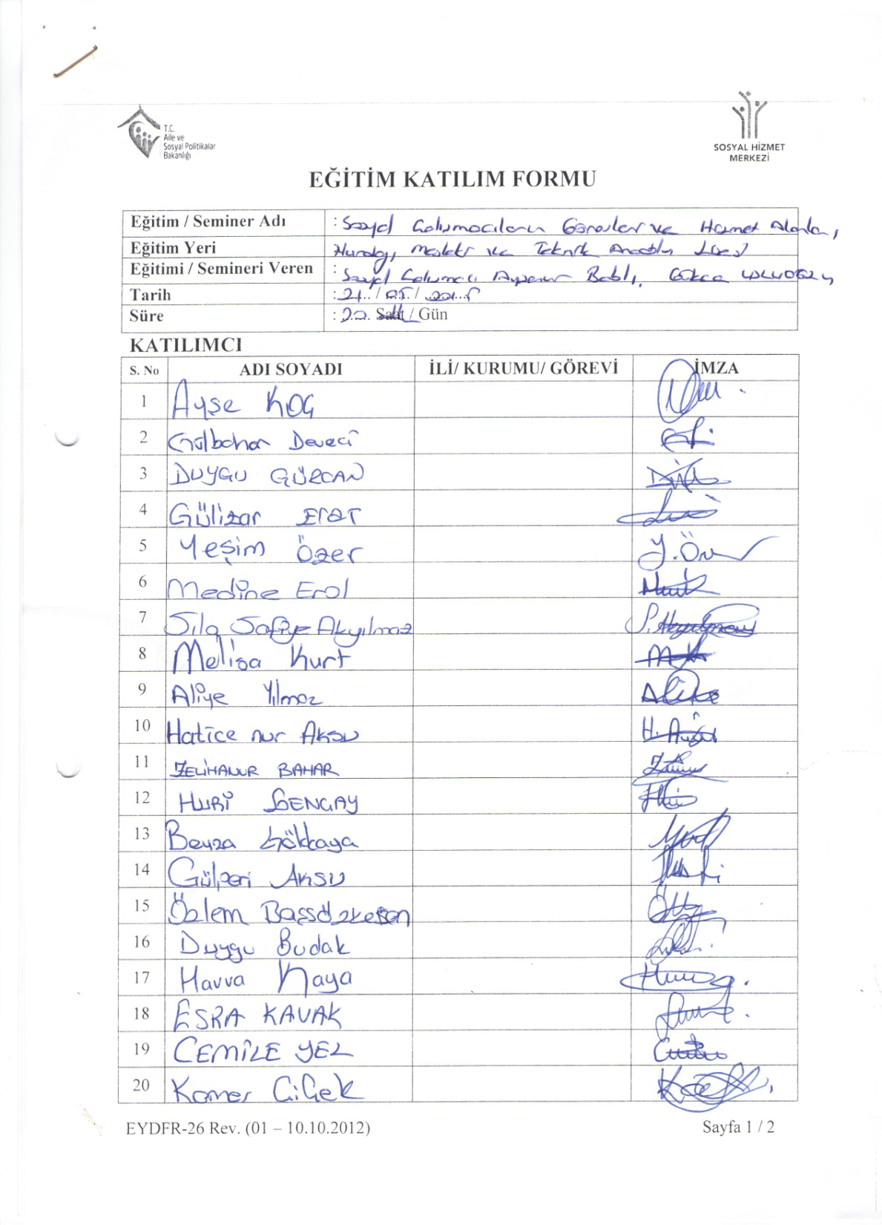

Slide 7
